Slide 1
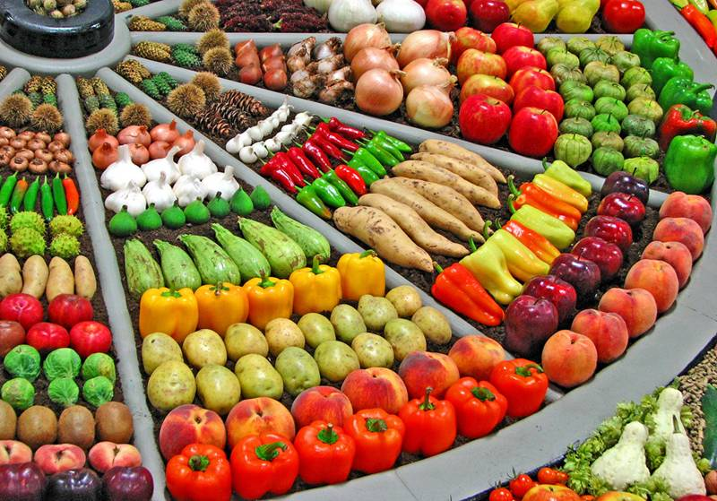
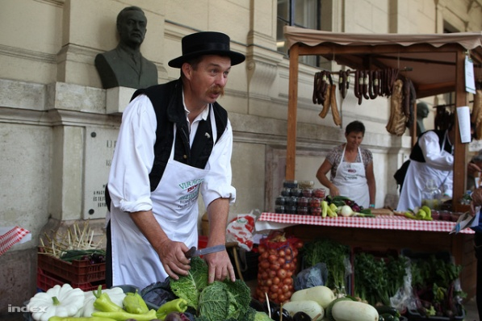
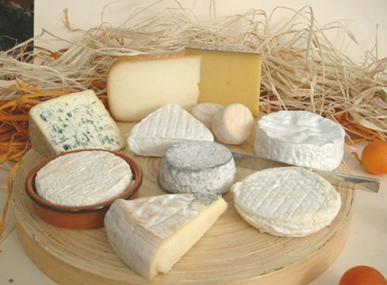
Kistermelők válaszúton: a rövid ellátási láncban rejlő lehetőségek és veszélyek Magyarországon
Szabó Dorottya
Nemzeti Élelmiszerlánc-biztonsági Hivatal, Rendszerszervezési és Felügyeleti Igazgatóság, Tervezési Osztály, tervezési referens
Szent István Egyetem, Enyedi György Regionális Tudományok Doktori Iskola, II. évf.
A Magyar Regionális Tudományi Társaság XI. Vándorgyűlése
Kaposvár
2013 november 21-22.

Slide 2
Előzmények
Juhász A. (szerk.) – Mácsai É. - Kujáni K. O. - Hamza E. - Györe D. (2012): A közvetlen értékesítés szerepe és lehetőségei a hazai élelmiszerek piacra jutásában, Agrárgazdasági Tanulmányok, AKI, Budapest, 2012.
Juhász A. – Szabó D. (2013): A piacok jellemzői fogyasztói és termelői szemmel, Agrárgazdasági Tanulmányok, AKI, Budapest, tervezet
Rövid Ellátási Lánc (REL) tematikus alprogram
Munkacsoport vezetője: Dr. Juhász Anikó- NÉBIH, 2013. május 27-től
A REL a 3A fókuszterület és a 36. együttműködés intézkedés alatt programozott (16.4. kód)

Slide 3
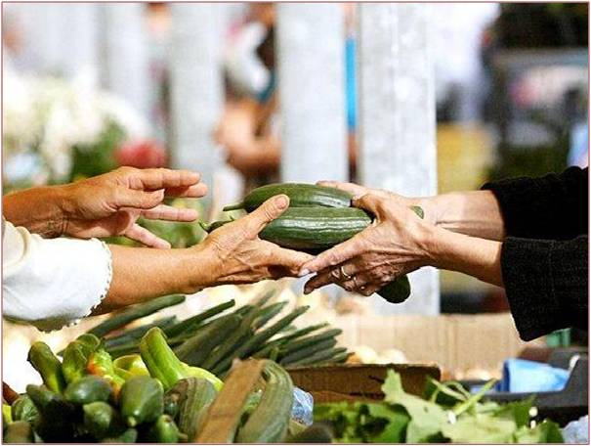
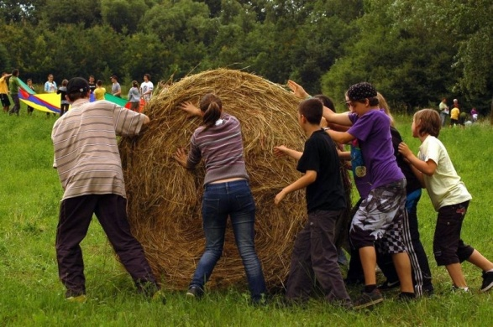
A REL fogalma
A „Rövid ellátási lánc” olyan ellátási láncot jelent, amelyet
kevés számú gazdasági szereplő alkot,
akik elkötelezettek az együttműködés,
a helyi gazdasági fejlesztés,
valamint a termelők, feldolgozók és a fogyasztók közötti szoros földrajzi és társadalmi kapcsolatok iránt

Slide 4
A REL formái
Közvetlen: a termelő maga, vagy együttműködésben értékesít a végső fogyasztónak:
„Nyitott gazdaság”: gazdaudvar, falusi vendégasztal, „szedd magad”, Közösség Támogatta Mezőgazdaság
„Értékesítő pontok”: piac, termelői piac, fesztivál, vásár, gazdabolt
„Házhoz szállítás”: dobozrendszer, online értékesítés, mozgó bolt.
Rövid: a termelő maga, vagy együttműködésben értékesít egy közvetítő szereplőnek:
Vendéglátás,
közétkeztetés,
élelmiszer-kiskereskedelem.

Slide 5
A REL lehetőségei Magyarországon
A kereskedelmi csatornák részesedése a napi fogyasztási cikkek forgalmazott értékéből (2000-2011)
Forrás: GfK Hungária (2012): Megduplázódott a piacok árbevétele, Háztartáspanel Sajtóközlemény

Slide 6
A REL lehetőségei Magyarországon
Az üzlettípusok választásának aránya élelmiszertermékek szerint
Piac és egyéb közvetlen értékesítés
Forrás: AKI, Élelmiszerlánc Elemzési Osztály

Slide 7
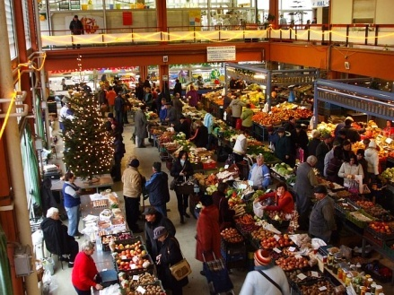
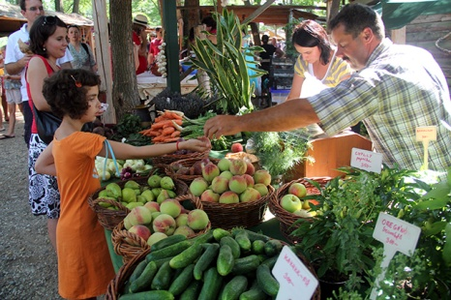
A REL lehetőségei Magyarországon
51/2012. (VI. 8.) VM rendelet
a helyi termelői piacokon történő árusítás élelmiszer-biztonsági feltételeiről
Helyi termelői piacokon értékesíthet a 52/2010 rendeletben előírt feltételeknek megfelelő kistermelő, ha az értékesítésük a gazdaságuk megyéjében, a termelés 40 km-es körzetében, vagy Budapesten történik.
A helyi termelői piac indítását a fenntartónak és a piac helye szerint illetékes települési (Budapest esetében a kerületi önkormányzat) jegyzőjénél kell bejelenteni. Helyi termelői piac olyan területen létesíthető, ahol ezt a területrendezési terv lehetővé teszi, vagy területhasználati hozzájárulással.
Forrás: NÉBIH | 2012 | 2013
Kereskedői piacok száma | 336 db | 388 db
Helyi termelői piacok száma | 120 db | 168 db

Slide 8
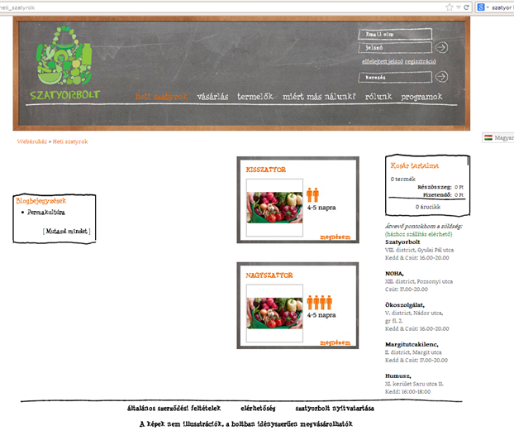
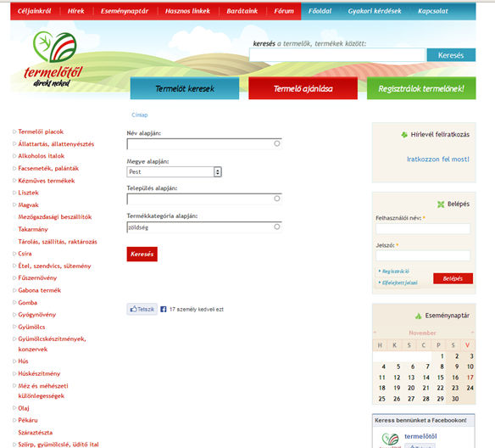
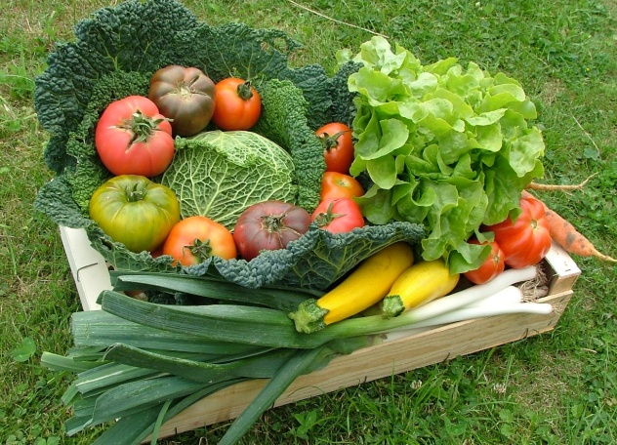
A REL lehetőségei Magyarországon
Fesztiválok (jelenleg folyó felmérés) – eddig kb. 400 termelői értékesítést is biztosító rendezvény
Közösség által támogatott mezőgazdaság – kb. 16
Bevásárló közösségek – kb. 10
Dobozrendszer – kb. 4
Online termelői adatbázisok és rendelési lehetőség – kb.17 weboldalon keresztül 2500 termelő érhető el

Slide 9
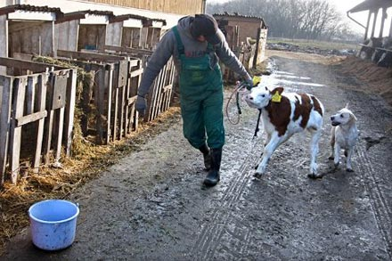
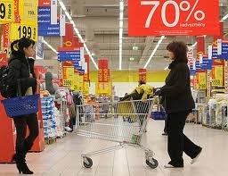
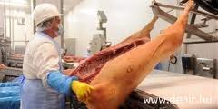
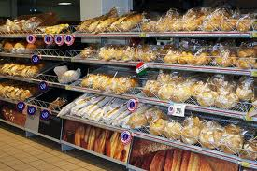
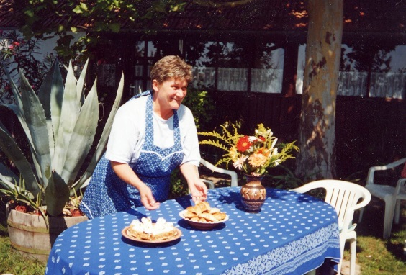
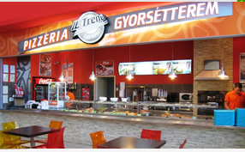
Elvárások a REL-ben
A REL legyen hiteles, elérhető, keresett és jövedelmező
Termelői oldalon: Vevői oldalon:
Megfelelő élelmiszerbiztonság
Egyedi termékek
Fogyasztói bizalom

Slide 10
A REL veszélyei Magyarországon fogyasztói oldalról
Piacokkal kapcsolatos fogyasztói elégedettség mérése SERVQUAL modellel
Tényezők
Tényezők
Tényezők
Tényezők
Környezet
Szolgáltatás
Kényelem
Termék
Elvárás
3,43
Tapasztalat
3,29
Elvárás
1,98
Tapasztalat
1,72
Elvárás
3,91
Tapasztalat
3,80
Elvárás
4,51
Tapasztalat
3,98
Fogyasztói
elégedettség
-0,14
Fogyasztói
elégedettség
-0,26
Fogyasztói
elégedettség
-0,11
Fogyasztói
elégedettség
-0,53
Elvárás
3,46
Tapasztalat
3,20
Fogyasztói
elégedettség
-0,26
Forrás: AKI, Élelmiszerlánc Elemzési Osztály

Slide 11
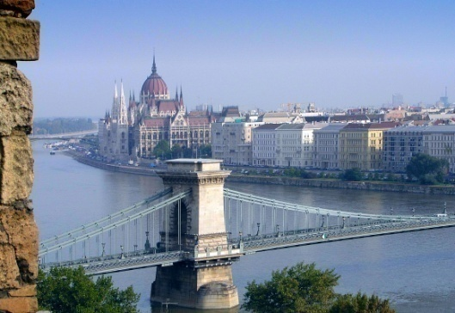
A REL veszélyei Magyarországon fogyasztói oldalról
A REL-ek vásárlói köre jól elhatárolható és leírható klasztereket alkot
Egyre növekvő igény mutatkozik a szorosabb termelői-fogyasztói kapcsolat iránt Magyarországon is
A ténylegesen kistermelői termékeket vásárlók köre még mindig szűk
Magas iskolai
végzettségű
7% (AKI)
Átlagnál magasabb
jövedelmű
Fővárosi
Családos

Slide 12
A REL veszélyei Magyarországon termelői oldalról
A REL-ben résztvevő termelők:
Kisebb gazdaságok termelői
Alacsony jövedelmezőség
Kapacitáskorlát
Disztribúciós rendszer hiánya
Együttműködés hiánya
Alacsony érdekérvényesítő képesség
Kevés marketingtevékenység
Hiányos élelmiszerhigiéniai szaktudás

Slide 13
REL veszélyei Magyarországon termelői oldalról
A piacot leíró dimenziók termelői és a fogyasztói átlagértékeléseinek különbségei
A termelőknek a közvetlen kapcsolat ellenére sincs reális képük a fogyasztói igényekről
Forrás: AKI, Élelmiszerlánc Elemzési Osztály

Slide 14
A REL fejlesztési szükségletei
A REL-ben termelők piacra-jutásának együttműködésen alapuló szervezése
A REL társadalmi elfogadottságát (ismertségét és elismertségét) és a REL termékek iránti keresletet erősíteni szükséges
A REL élelmiszer-lánc biztonságának növelése
A REL résztvevők kereskedelmi és marketing felkészültségének fejlesztése
A REL kapcsolatos kutatási, fejlesztési, innovációs aktivitás, valamint a monitoring és értékelő rendszer fejlesztése
A REL-ben értékesítő termelők termelési eszközeinek és ismereteinek fejlesztése
A REL-ben értékesítő termelők kisléptékű, közösségi és mobil élelmiszer-feldolgozóinak és az ehhez szükséges ismeretek fejlesztése
A REL kereskedelmi infrastruktúrájának fejlesztése: logisztikai központok, piacok, helyi termék boltok építése és felújítása
A REL résztvevő közétkeztetés konyháinak felújítása, főzőkonyhává alakítása, kapcsolódó előkészítő és tároló kapacitások kialakítása
A halászati ágazat szereplőinek REL történő integrálása (MAHOP)

Slide 15
Irodalom
Europeans’ attitudes towards food security, food quality and the countryside, Report, Special Eurobarometer 389, July 2012
Eurostat FSS
Dezsény Z. (2013): Emergence of Community Supported Agriculture in Hungary: A Case Study of Sustainable Rural Enterprises, UNIVERSITY OF CALIFORNIA, DAVIS, Thesis, 2013.
GfK Hungária Piackutató Kft (2012): Megduplázódott a piacok árbevétele, GfK Sajtóközlemény, 2012. május 3
Herman, L. - Heyndrickx, M. - De Reu, K. - Van Coillie, E. - Uyttendaele, M. (2012): Microbiological safety and quality aspects in relation to the short food supply chain increased potential for cross contamination in case of combined or neighboring activities: animal and crop production or primary production and further processing, Food Safety of the Short Supply Chain Symposium SciCom 2012 Brussels Friday, 9 November 2012
ITNET - Élelmiszerlánc-felügyeleti Éves Jelentés 2012. Magyarország, NÉBIH
Juhász A. (szerk.) - Mácsai É. - Kujáni K. O. - Hamza E. - Györe D. (2012): A közvetlen értékesítés szerepe és lehetőségei a hazai élelmiszerek piacra jutásában, Agrárgazdasági Tanulmányok, AKI, Budapest, 2012.
Juhász A. (2013): Rövid Ellátási Lánc tematikus alprogram Magyarországon, NÉBIH, előadás
Juhász A. - Szabó D. (2013): A piacok jellemzői fogyasztói és termelői szemmel, Agrárgazdasági Könyvek, AKI, Budapest, 2013, Tervezet
Merkel K. – Tóth K. (2010): A mezőgazdaság adózása különös tekintettel az egyéni gazdaságokra, Agrárgazdasági Könyvek, AKI, Budapest, 2010.
Nagy Melinda: Közösségi mezőgazdálkodás: példák Európából és itthonról, Tudatos Vásárló, 2013.03.29
Saltmarsh, N. - Meldrum, J. - Longhurst, N. (2011): The impact of community supported agriculture, Soil Association CSA Support Project, Making Local Food Work, Published November 2011

Slide 16
Köszönöm a figyelmet!
Juhász Anikó
Tel.: +36 (70) 698-9116
E-mail: juhazsanik@nebih.gov.hu
Web: www.nebih.gov.hu
Szabó Dorottya
Tel.: +36 (70) 698-9117
E-mail: szabodo@nebih.gov.hu
Web: www.nebih.gov.hu

